Slide 1


استاد : علیرضا افشاری دانشجو : امیر کرمی موضوع : ساخت ربات با Arduino کلاس برنامه نویسی سخت افزار
بسم الله الرحمن الرحیم
تاریخ : 1402/10/05

Slide 2
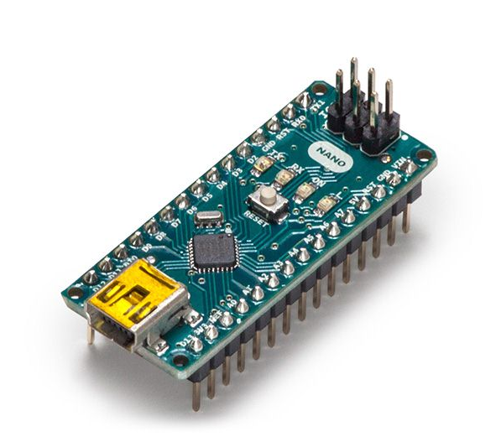
ARDOINU NANO
MCU : ATmega 328P
V in: 7 _ 9
Analog Pin : 8
DIGITAL Pin : 14 (6 PWM)
Flash : 32KB
SRAM : 2KB
EEPROM : 1KB
Clock : 16Mhz
ICSP HEADER : YES
1

Slide 3
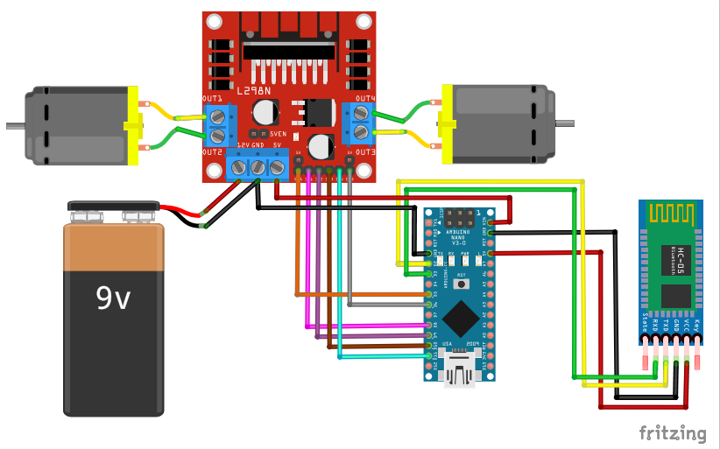
Circuit Diagram
2

Slide 4
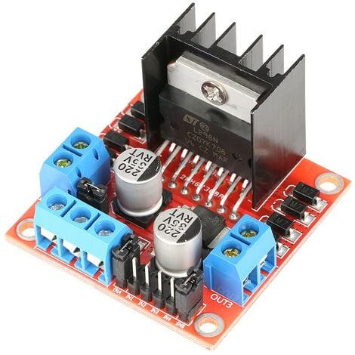
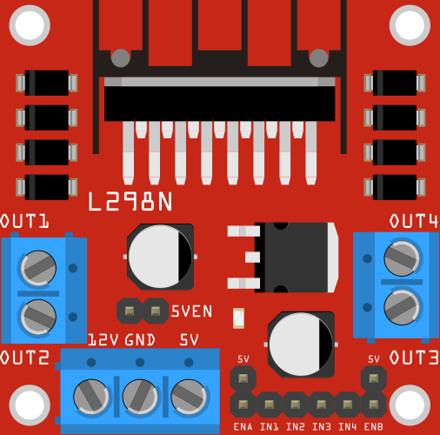
L298 MOTOR Driver
IC : L298
V IN : 5V _ 35V
INPUT : 6
Uses H Bridge
3

Slide 5

H Bridge
4

Slide 6
L298 MOTOR Driver
IN 1 | IN 2 | engine
0 | 0 | off
0 | 1 | right
1 | 0 | left
1 | 1 | off
In 1
در واقع اگر هر دو پایه را برابر با 1 قرار دهید ، باعث اتصال شده و برد را میسوزاند. اما طراحان این مشکل را بر طرف کرده اند.
In 2
4

Slide 7
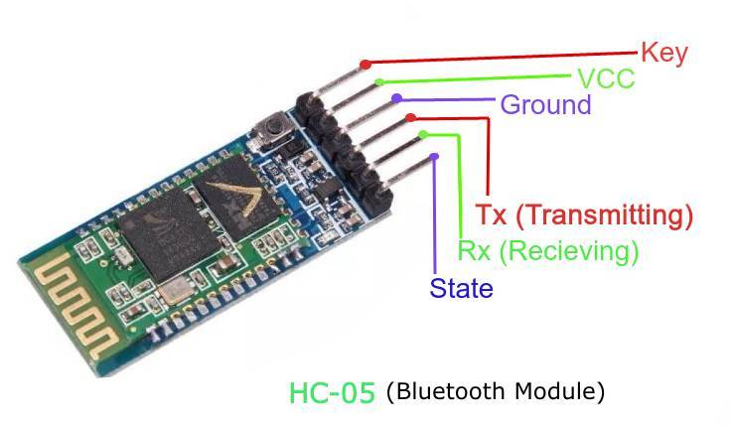
HC 05
Bluetooth Module
UART Protocol
2.4Ghz FrequencyBand Max transmit:2.1Mbps
V in 3.6 _ 6V
6

Slide 8
HC 05
0 1 2 3 4 5 6 7 8
7 | 5 | 8 | 6 | 4 | 3 | 6 | 8 | #
Each 50ms
Angle
Power
Button
End
7

Slide 9
4
30 deg
Do nothing
D
Power
A
C
1
3
B
Joy Stick
2
9

Slide 10
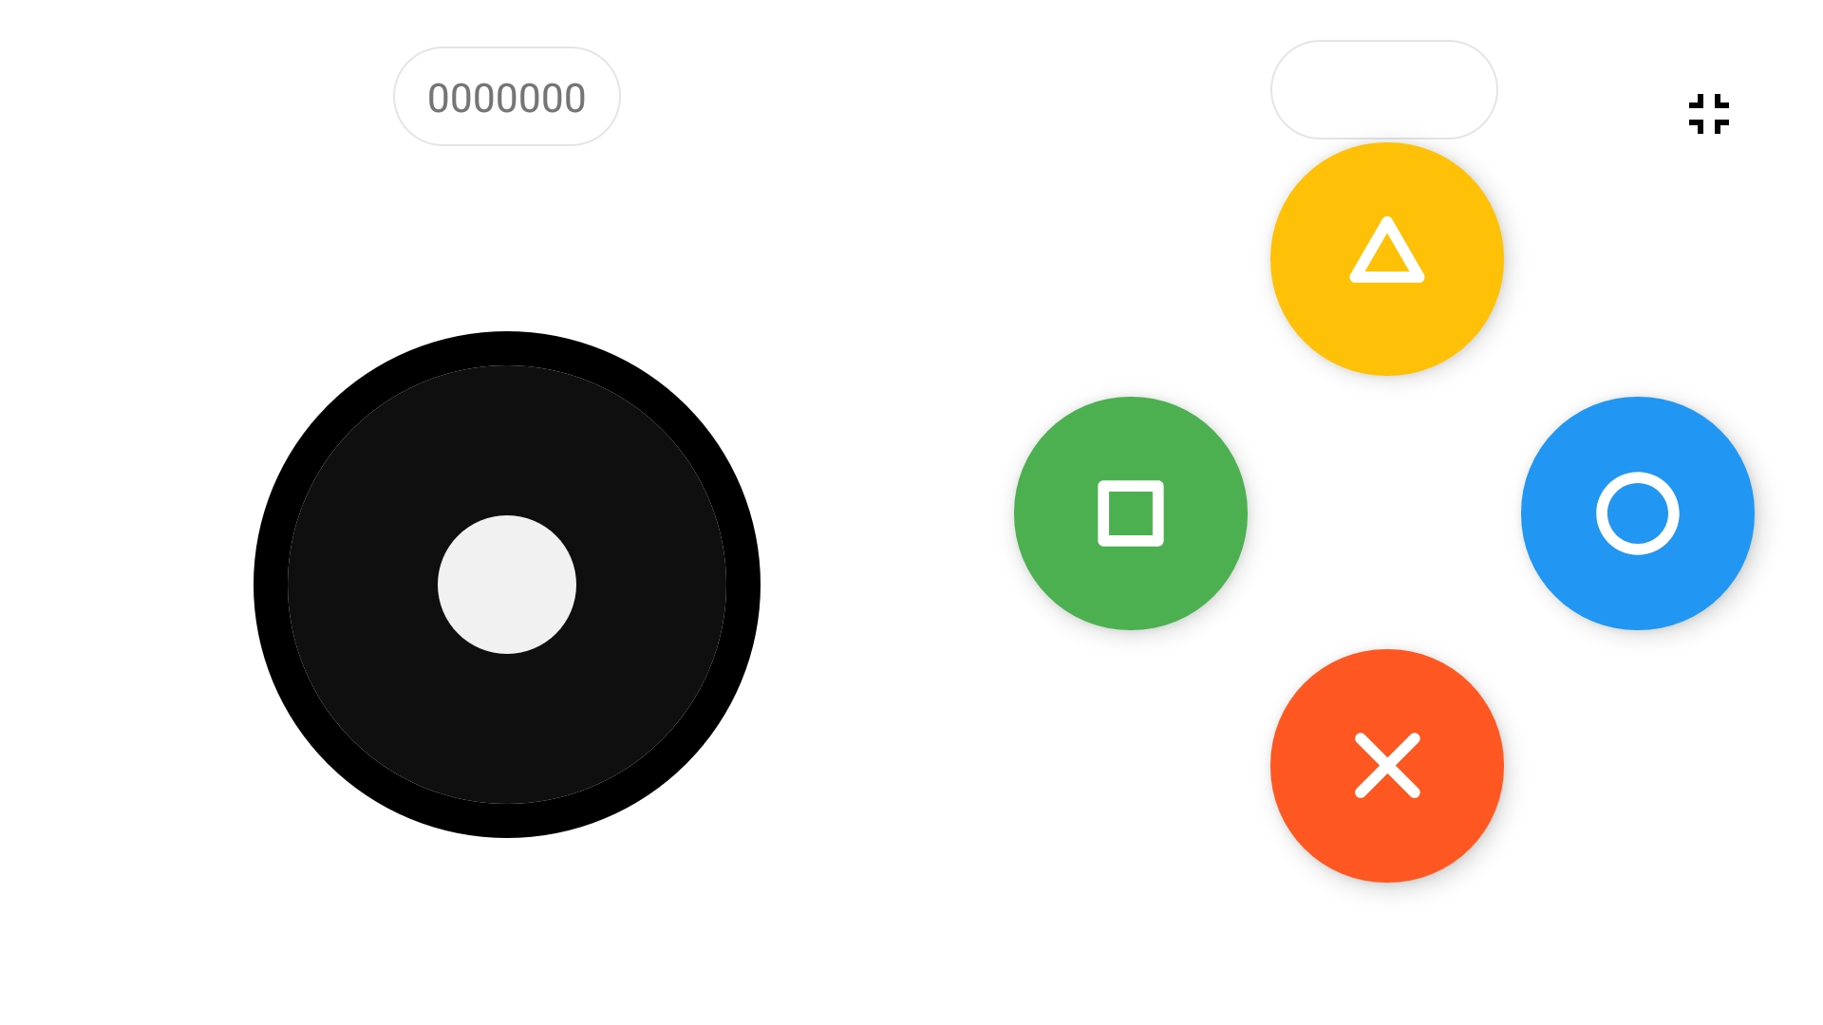
پایان
از توجه شما سپاسگذارم .
Arduino Joystick
9

